Slide 2
INICIATIVA MUNDIAL PARA LA ERRADICACIÓN DE LA POLIO
La Iniciativa Mundial para la Erradicación de la Polio encabeza la lucha contra esta enfermedad. Sus integrantes son Rotary International, el UNICEF, los Centros de EE.UU. para el Control y la Prevención de Enfermedades, la Fundación Bill y Melinda Gates, y los gobiernos nacionales, pero cuenta además con el apoyo de personas y entidades de todo el mundo.

Slide 3
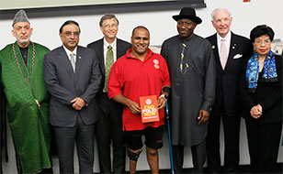
INCIDENCIA POLÍTICA-
La lucha para la erradicación de la polio es un esfuerzo masivo que Rotary y sus colaboradores no pueden concluir sin ti. Ayúdanos a lograr el apoyo de gobiernos, organizaciones no gubernamentales, empresas y el público general. Tus actividades de incidencia política harán posible que ningún otro niño tenga que sufrir esta terrible enfermedad en el futuro.

Slide 4
Conviértete en defensor de la erradicación. Firma una petición, manifiesta tu opinión en las redes sociales, recauda fondos para la campaña o narra tu historia en los medios de comunicación locales. Tu voz es una de las herramientas más valiosas en la lucha contra la polio.
RECAUDACIÓN DE FONDOS
Rotary y la Fundación Bill y Melinda Gates amplían su alianza durante la recta final de la Iniciativa Mundial para la Erradicación de la Polio.
Desde 2013 a 2018, por cada dólar que Rotary dedique a la erradicación de la polio polio, la Fundación Bill y Melinda Gates aportará dos dólares adicionales. Como resultado, cada dólar contribuido se convertirá en una donación de tres dólares.
Únete a Rotary en el esfuerzo final para escribir la historia.

Slide 5
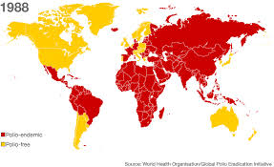
Pongamos fin a la polio
Los casos de polio se han reducido en un 99%. Nos encontramos más cerca que nunca de erradicar para siempre esta terrible enfermedad.
EL DÍA INTERNACIONAL CONTRA LA POLIO
El 23 de octubre, participa en nuestro tercer evento anual del Día Internacional contra la Polio. El acto será transmitido en directo a las 18:30 (hora local) desde Nueva York.

Slide 6
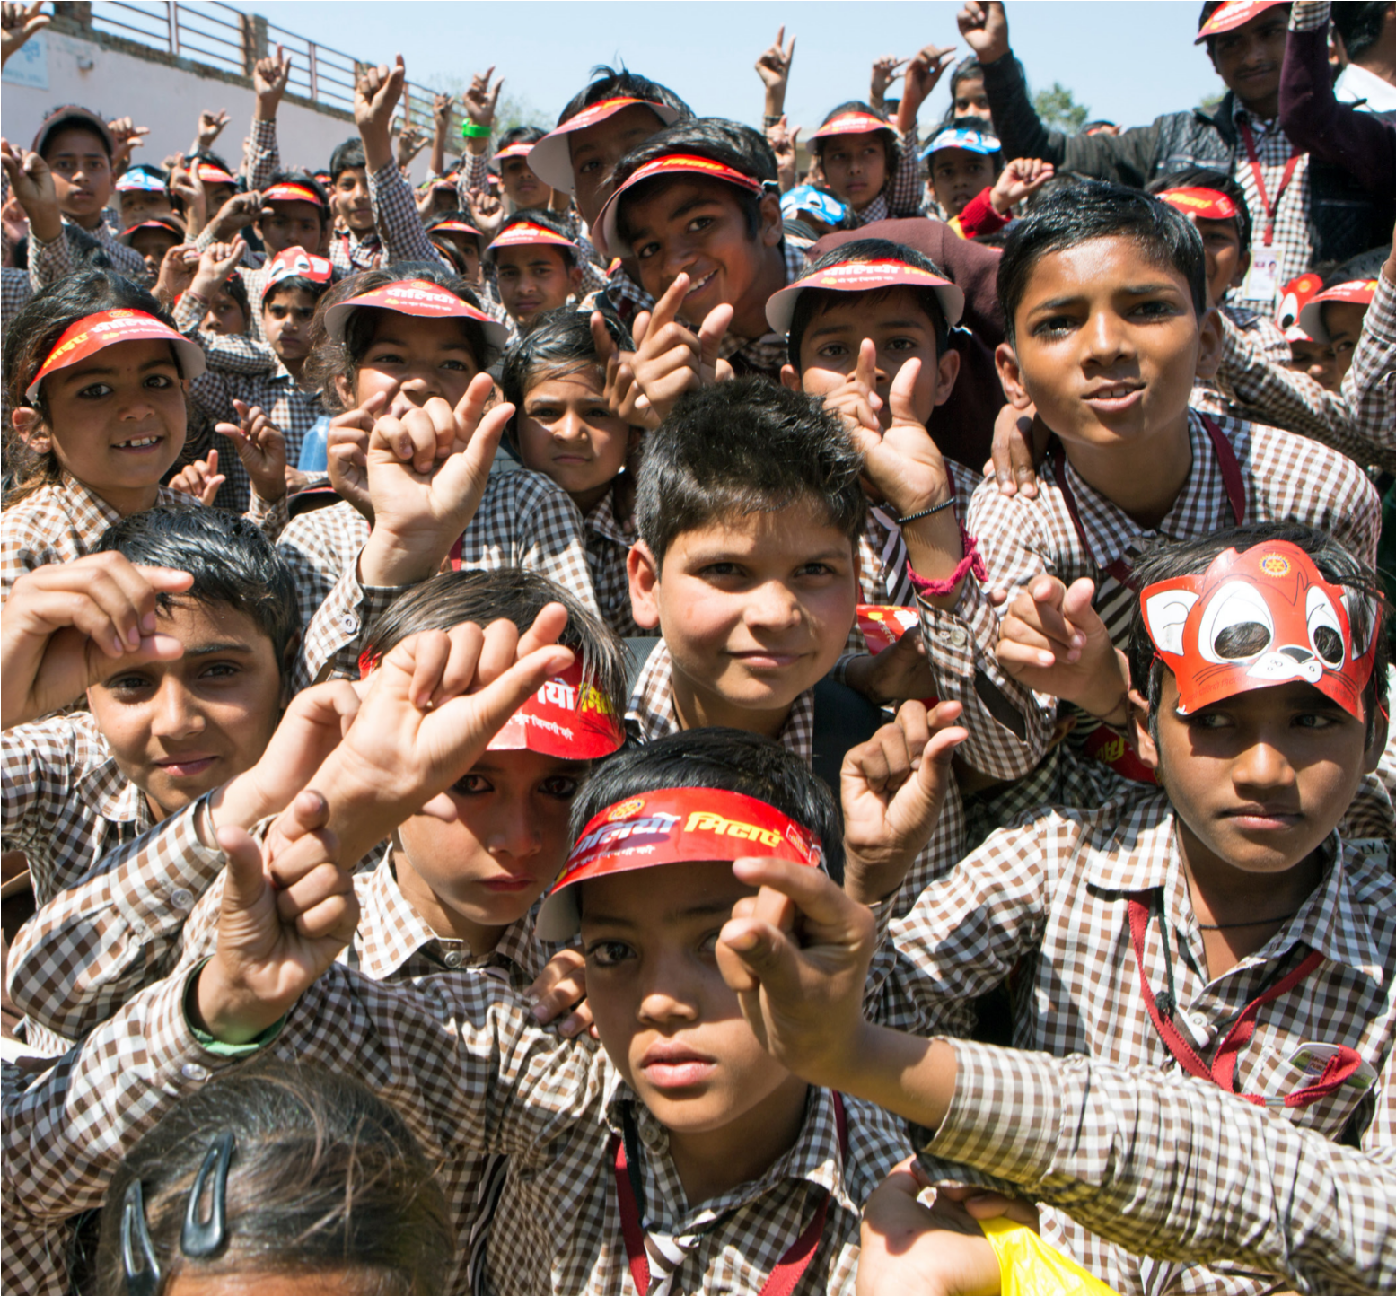
PONGAMOS FIN A LA POLIO:
ESCRIBE LA HISTORIA HOY
¿Falta mucho para alcanzar un mundo sin polio?
¿Qué se necesita para conseguirlo?
¿Qué pueden hacer los rotarios para alcanzar este objetivo?
El 23 de octubre responderemos a éstas y muchas otras preguntas en el tercer evento anual de Rotary para el Día Internacional contra la Polio.
El acto será transmitido en 4directo desde Nueva York y espera alcanzar 30.000 espectadores en todo el mundo.
Los asistentes recibirán información actualizada sobre el progreso alcanzado hacia la erradicación y se ofrecerán sugerencias sobre las actividades que los rotarios podrían emprender en los próximos años para acabar de una vez por siempre con este flagelo.
El evento será presentado por Jeffrey Kluger, editor científico de la revista TIME, y contará con la presencia de embajadores de Rotary contra la polio, personas que sufrieron esta enfermedad y expertos médicos.
#endpolio | endpolio.org/es

Slide 7
Sigue
Anota en tu calendario el Livestream de Rotary del 23 de octubre. http://livestream. com/rotaryinternational/worldpolioday
Sigue el evento en directo en endpolio.org/es.
Sigue el acto en las redes sociales y corre la voz entre tus amistades.
Dedica una reunión del club al Día Internacional contra la Polio y actualiza el sitio web del club con información sobre el Livestream del 23 de octubre.
Organiza un evento de captación de fondos. Recuerda, por cada dólar recaudado, la Fundación Bill y Melinda Gates aportará dos dólares adicionales.
Comparte
Difunde los ejemplos de mensajes para Facebook y Twitter que se incluyen en este juego de materiales.
Utiliza el hashtag #endpolio para seguir y participar en esta conversación.
Sigue la iniciativa End Polio Now (Pongamos Fin a la Polio) en Facebook y Twitter.
Reemplaza la foto de tu portada en Facebook y tu avatar en Twitter con los gráficos incluidos en este juego de materiales.
Incide
Envía un mensaje o llama a los periodistas locales para sugerirles que publiquen un artículo sobre el Día Internacional contra la Polio y la contribución de tu club a la campaña para su erradicación.
Escribe una carta a los directores de los periódicos locales resaltando la importancia de acabar de una vez por siempre con la polio o escribe un artículo de opinión y remítelo a las redacciones por si decidieran publicarlo.
Escribe a los funcionarios gubernamentales para solicitar su apoyo a la lucha contra la polio.
Celebra
Invita a tus amigos o socios del club a ver juntos el Livestream del 23 de octubre.
Invita a periodistas, políticos y líderes de la comunidad a ver juntos el evento para mostrar a esta nueva audiencia y a los socios potenciales todo lo que Rotary puede lograr como organización.

